Slide 1
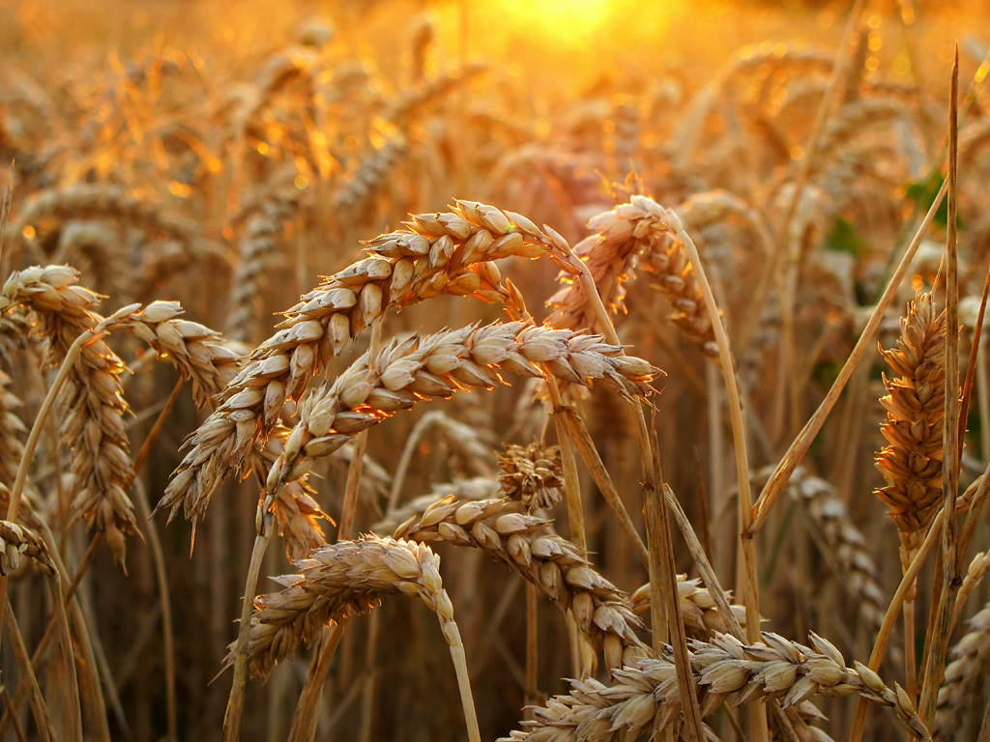
Естетичні смаки та особливості карпатських українців(за «Тінями забутих предків»)
Гуцули - оригінальний народ, з багатою фантазією, зі своєрідною психологією. Глибокий язичник-гуцул все своє життя, до смерті проводить у боротьбі зі злими духами, що населяють ліси, гори і води.
М. Коцюбинський

Slide 2
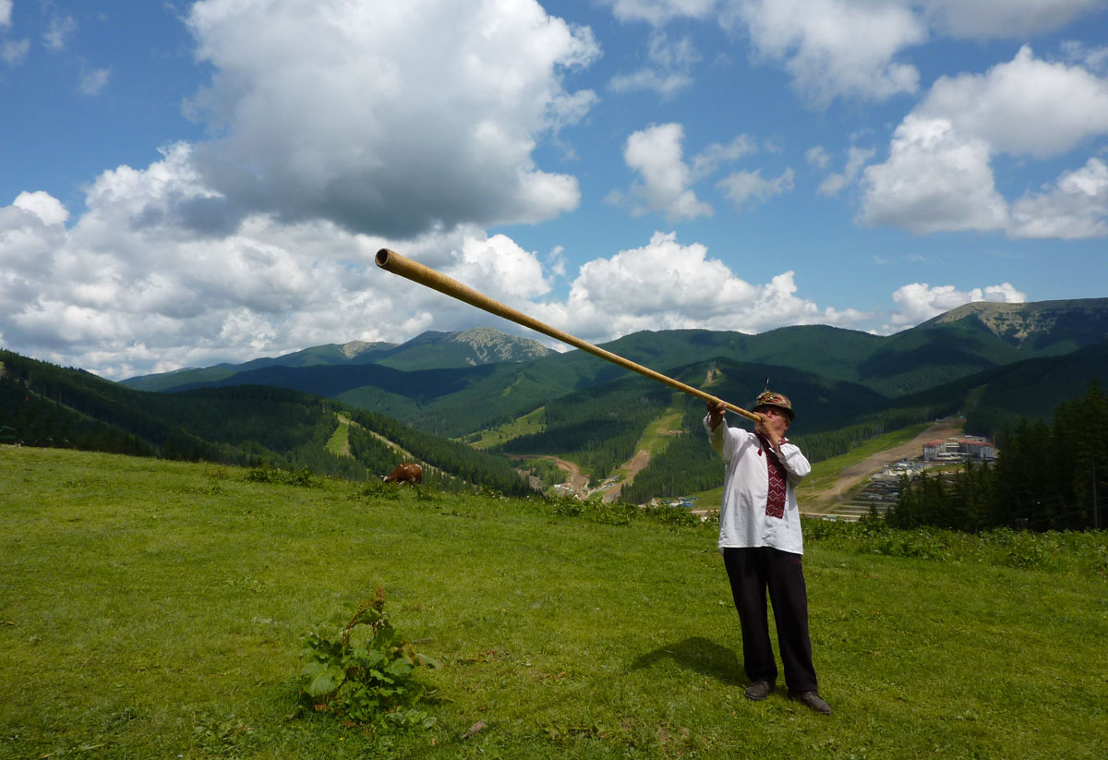
"Тіні забутих предків" - це художнє відкриття письменником загальноукраїнському читачеві життя народу Гуцульщини, тієї чарівної частини української землі, яка протягом століть була відірвана від Великої України.

Slide 3
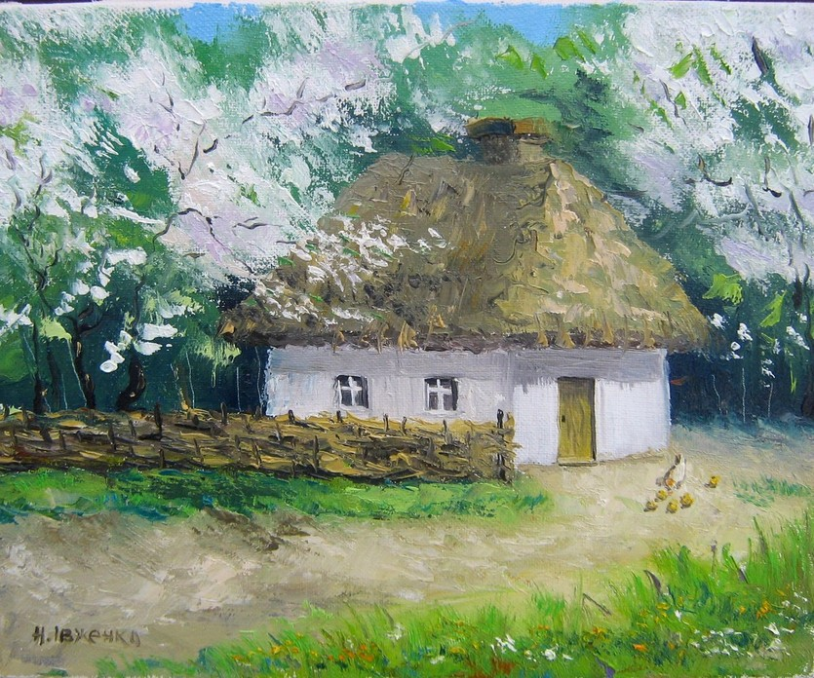
Особливості карпатських українців
Здавна дотримувалися гуцули народних звичаїв. Найбільш поширеними звичаями гуцулів є проводи на полонину, гуцульське весілля та релігійні календарні свята, зокрема Різдво з новорічно-різдвяними колядками та щедрівками (в тому числі «Василя», «Водохреща», «Маланки», гуцульська «Розколяда») та Великдень (Пасха) з великодніми гаївками.

Slide 4
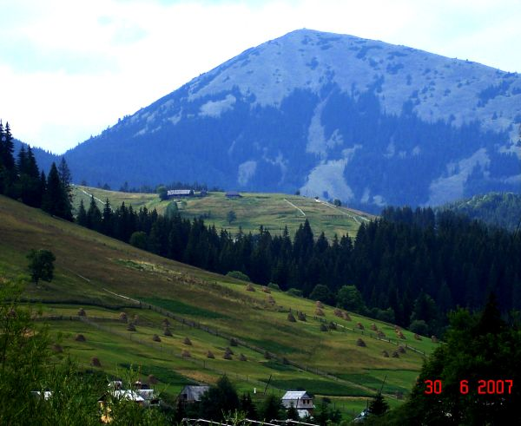
Проводи на полонину
Великим святом для місцевих жителів є проводи гуцульських пастухів на віддалені гірські пасовища — полонини для випасу худоби. Вихід на полонину відбувається в травні і триває аж до вересня. Умови життя пастухів на полонині важкі: у високогір’ї часті холоди, два з трьох днів — дощові, нерідко серед літа випадає сніг. Праця триває від світанку до ночі, і все ж кожен гуцул мріє стати полонинником.

Slide 5
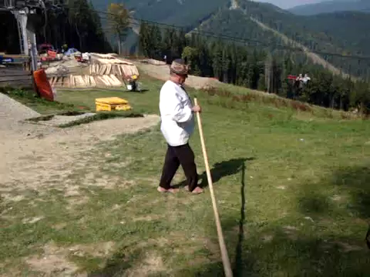

Slide 6
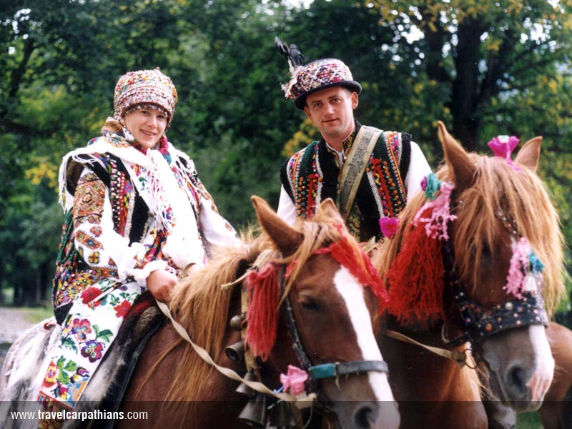
Гуцульське весілля
Гуцульське весілля, як казка. Навіть в теперішній час гуцули дотримуються своїх традицій. Вони й досі вдягаються у національний одяг, прикрашають своїх коней. В день весілля нареченого і наречену супроводжують бояри, дружби, дружки, світилки, свати, старости. Весілля повне веселих і жалібних пісень, танців, ігор, забав, жартів, дотепів.
Жодне весілля не обходиться без короваю чи калачів, вишиваних чи тканих рушників, букетів, які чіпляють на одяг гостей і гільця чи деревця. Точно визначеного часу для дня весіль не встановлювали, єдине, що сватання і заручини відбувались переважно навесні, літом, восени, рідше взимку, а весілля намагались справляти до Великого посту. Під час будь-якого посту справляти весілля категорично заборонялось. Найпершою ознакою на Гуцульщині, коли приходили свати, було “давати рушники”, що традиційно означало готуватися до весілля. Закріпленням шлюбу було і є “стати на рушник”. За давнім звичаєм, найкращі калачі дарують молодим на вишиванім рушнику, з побажанням, щоб їхнє життя було заможним і красивим. До церкви молодята їдуть на конях.

Slide 7


Slide 8
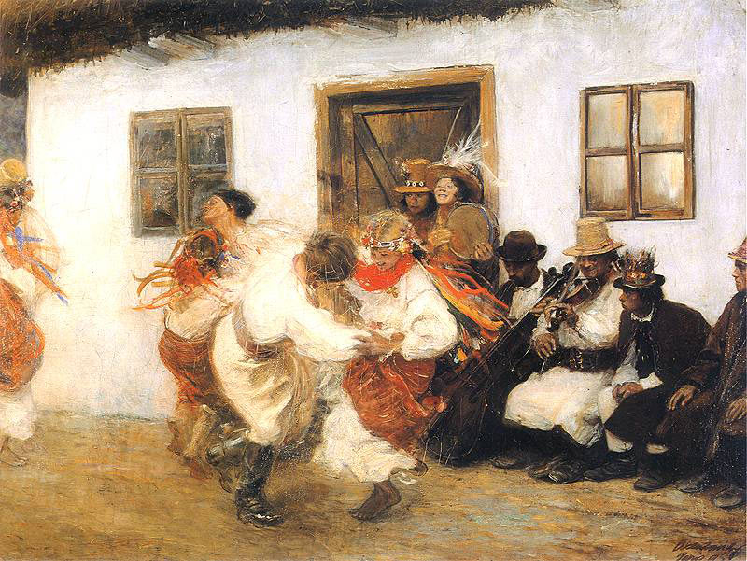
Гуцульський похорон
За давнім звичаєм, на похороні, біля труни небіжчика, його родичі танцювали і співали пісень, бо вважали, що проводжають людину в інший, кращий світ. На Гуцульщині одягали помираючу людину в святковий одяг, той, що покійник любив і приготував собі.

Slide 9


Slide 10
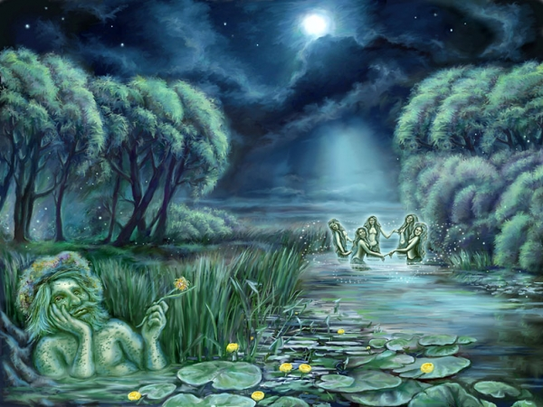
Світ духів Гуцульщини
Гуцули - справжні діти природи, яку вони сприймають як живу істоту, чарівну і загадкову. Деякі люди розуміли світ духів, уміли ворожити, вірили в силу слова, в чародіїв, що супроводжують бурю, град, громи. Тому в повісті невипадково живуть і нявки, і чугайстер, і градовик Юра, і відьма Хима. Демонологія в повісті - це світосприйняття гуцула.

Slide 11
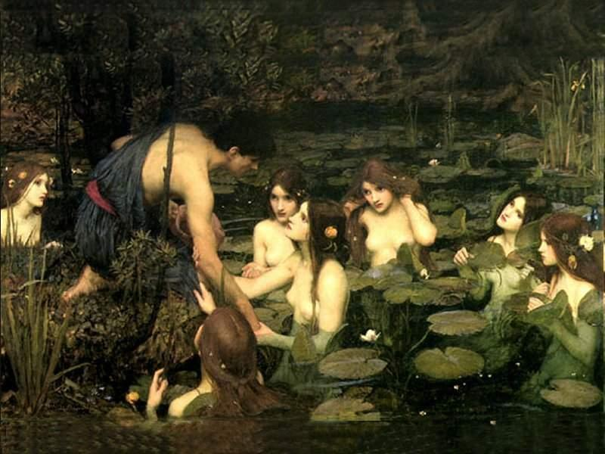
Мавки
Мавки (нявки, бісиці) — міфічні істоти, що уособлюють душі дітей, котрі народилися мертвими або померли нехрещеними. Їх ще називають потерчатами, страдчатами, повітрулями, лісними, лоскотницями. У деяких районах Поділля побутувало повір’я, ніби мавки — це викрадені нечистим діти.

Slide 12
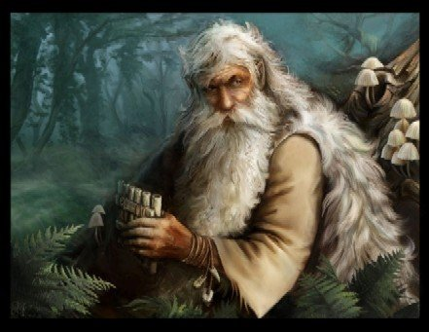
Чугайстер
Чугайстер — се заклятий чоловік. Він ходить лісами, блукаючи, і ніхто його не вб'є, ані не з'їсть, бо так йому пороблено. Одежі не носить ніякої, а шкіра його покрита буйним волоссям. Сповняє страшну функцію смерті нявок, бо вбиває їх і їсть; їхнє м'ясо служить все за поживу. Зариється в листя і так чатує на нявку. Коли вона підійде, вхопить її, розідре надвоє і їсть.

Slide 13
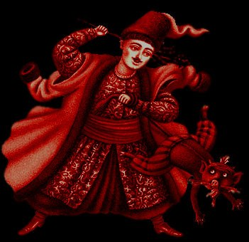
Мольфар
Здавна, серед жителів українських Карпат мешкали мольфари. З різних джерел дізнаємось, що мольфар – це людина, яка наділена надприродними силами та знаннями. Сама назва походить від слова мольфа, що означає - заворожений предмет. Вважається, що мольфар може керувати силами природи, зцілювати людей, передбачати майбутнє, тощо. Сама ж сила чарівника може переходити до його наступника, якого він навчає за життя. Мольфаром може бути людина, яка народилася з надприродними здібностями, так і навчена ним.
За словами самих мольфарів, їх здібності - це сила природи. Людина та природа – це єдина і неподільна субстанція, тому до неї варто прислухатись та поважати. Існує думка, що мольфари – це послідовники козаків характерників.

